Slide 1
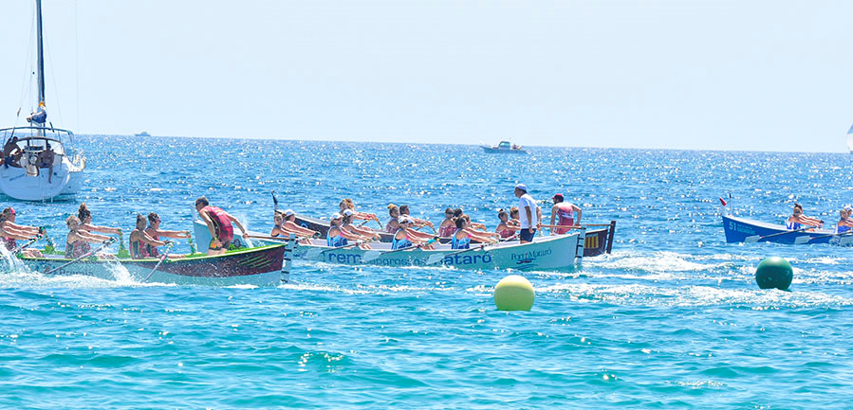
Pla d’Acció: “Mar en Valor” vinculat a Mataró 2022
Oriol Biosca obiosca@mcrit.com - Laura Noguera lnoguera@mcrit.com

Slide 2
Activitats realitzades
Revisió dels antecedents del projecte “Mar en Valor”
2. Entrevistes amb agents locals (21 i 22 de març 2018)
Miquel Rey – Director General de Negoci Eurecat
Fernando Calderón, Magda Palenzuela, Pepa Llobet, Carles Pelegay – Responsables de formació professional i ocupacional
Montse Vilalta, Jesús Martínez – Responsables de formació universitària
Emma Feriche, Carles Fillat – Responsables de l’àrea d’empresa del Parc Tecnocampus
Rosa Busqué, Magda Bertran – Responsables de l’àrea d’urbanisme
3. Esborrany document diagnòstic (en curs)
4. Proposta d’Escenaris
5. Creació Web (http://projects.mcrit.com/marenvalor)

Slide 3
Revisió dels antecedents del projecte “Mar en Valor”
“Pla d’Actuació per a la Promoció de la Ciutat” - Ajuntament de Mataró 2004
“Pla estratègic i Director del Consorci Port Mataró”: anàlisi exhaustiu del port, de les seves activitats, la seva ordenació i la possibilitat d’ampliació - Consorci Port Mataró i Ajuntament de Mataró 2009
”Coneixement, Recerca, Formació i Capacitació: Tecnologies i Ciències de la Salut i Benestar” - D. Jaumandreu, J. Mons, JM. Ramírez - Comissió Permanent Mataró Marítim Juny 2010
“Anàlisi d’integració del Port de Mataró amb l’entorn urbà de Mataró i propostes d’actuació” IMPEM - Ajuntament de Mataró 2011
“Necessitats de formació i noves oportunitats professionals derivades del projecte Maresme Maritim” - Associació Maresme Marítim - Dr.Ripoll 2011
“Maresme Marítim” - Associació Maresme Marítim 2011
“Front Marítim de Mataró, pla estratègic per la identitat marítima municipal de Mataró” - Ajuntament de Mataró 2013
Informe estadístic de l’àmbit marítim del Maresme - Consell Comarcal desembre 2013
“Revisió del Pla d’Actuació per a la Promoció de la Ciutat” - Ajuntament de Mataró 2014
“Projecte Marésmés. Impuls i innovació de l’àmbit marítim empresarial i ocupacional del Maresme” IMPEM - Ajuntament de Mataró 2013
PPT Jornada Logística i Negocis Marítims - Maresme Marítim 16 maig 2014
“Pla de Projecció Exterior de la ciutat de Mataró”: reflexió i concreció estratègica d’internacionalització de la ciutat - Ajuntament de Mataró 2015
“Pla Estratègic del Port de Mataró 2016-2030” - Port Mataró / Mcrit 2017
“Pla d’Acció 2017” - Ajuntament de Mataró versió definitiva febrer 2017
“Pla Estratègic Mataró 2022 “ - Ajuntament de Mataró juliol 2017
Informe executiu Mataró Platges - Ajuntament de Mataró / MDK setembre 2017

Slide 4
Antecedents del projecte “Mar en Valor”:
Reflexió i Planificació Estratègica. Mataró 2022 – Ajuntament de Mataró (2017). Necessitat de generar ocupació i capacitació. Foment de la vinculació territorial. Millora de la intervenció integral per a la convivència i enfortiment de la cohesió social. Especialització i innovació en el tèxtil, sociosanitari, esport i el turisme, àmbits que han de liderar els processos d’innovació. Reforç, imatge i nou relat de la ciutat.
Pla Estratègic 2016 – 2030 del Port de Mataró – Consorci Port de Mataró (2017). Impulsar activitat comercial de qualitat, Gestió activa i oberta a la ciutat del Port. Promoure i finançar activitats d’interès social i econòmic vinculades a les activitats nàutiques. El port com equipament públic multiserveis lligada a la seva connexió amb la ciutat a més de l’activitat nàutica i el front marítim de la ciutat.
Pla de Projecció Exterior de la Ciutat de Mataró – Ajuntament de Mataró & Tecnocampus (2015). Mataró – “Ciutat Mediterrània”: dotar al front marítim i al port de Mataró d’una rellevància a nivell internacional vinculada a la reparació d’eslores mitjanes i impulsar els sectors empresarials vinculats al mar; promoure el turisme.
Revisió del Pla d’Actuació per a la Promoció de la ciutat de Mataró (2014). Consolidar Mataró com a destinació turística ha de permet avançar cap a la diversificació dels seus motors de creixement i sobretot potenciar de forma sinèrgica el paper de la ciutat com a centre de serveis de tot tipus. El turisme té un paper dinamitzador d’altres sectors. Model propi. L’estratègia de desenvolupament turístic ha de ser molt focalitzada, territorialment amb la creació d’una zona turística territorialment concentrada, i comercialment, concentrant-se en els productes.

Slide 5
Antecedents del projecte “Mar en Valor”:
Pla Estratègic per la Identitat Marítima Municipal de Mataró – Carles Fillat (2013). Crear estratègies vinculades al turisme i l’oci, la indústria marítima, els serveis nàutics, la formació, el coneixement o la recerca per treure profit d’un dels grans potencials a la façana litoral. Potenciar el front marítim i el port com a motors econòmics de la ciutat. Formular un Pla de dinamització i d’usos del Port de Mataró que en faciliti la integració i l’apropament al municipi. Obrir el Port a la ciutat procurant integrar-lo amb el nucli urbà, que la ciutat se’l faci seu. L’anella conformada pel front de mar s’ha de convertir en l’anella verda de Mataró.
Necessitats de formació i noves oportunitats professionals derivades del projecte “Maresme Marítim” – Joan Ripoll (2011). Els ports esportius com a bases per consolidar el turisme de qualitat. El negoci repair & refit, complementant Barcelona. “Short Sea Shipping” (SSS). La promoció de l'educació i formació esportiva i la possibilitat d’inserir-les en el disseny curricular de les escoles de la comarca. Wellness / Spa, activitats que podrien augmentar el valor afegit de l’oferta turística existent. Biotecnologia blava
Anàlisi del Port Urbà de Mataró amb l’Entorn Urbà de Mataró i Propostes d’Actuació – Institut Municipal de Promoció Econòmica (2010) L’accessibilitat a peu o en bicicleta presenta dificultats derivades de la separació per la via de ferrocarril. Els comerços del port no es troben associats al teixit comercial de Mataró. L’oferta d’allotjament i altres serveis turístics a Mataró és incipient, però destaca la vinculació voluntària dels establiments amb alguns establiments del port. El port no està integrat en les accions promocionals de l’Ajuntament. El port és un espai atractiu per passejar, però amb una utilització dels seus serveis escassa

Slide 6
Entrevistes amb agents locals (21 i 22 març 2018)
Sobre el sector nàutic
La Nàutica no és una activitat prioritària ni de l’Eurecat, ni del Parc Tecnocampus. Tot i que hi ha hagut experiències on s’ha treballat (innovació de veles i salvavides intel·ligents).
El sector nàutic-industrial és petit. Anualment es fabriquen unes 1000 embarcacions. Els reptes per fer el sector nàutic una industria potent i de creixement escapen probablement a l'àmbit i la competència municipals, si més no a curt termini.
Existeix una tradició nàutica escassa entre la societat catalana. La societat catalana té poca tradició marinera, ni d’esbarjo vinculada al mar.
La inserció laboral dels cursos de formació en manteniment de vaixells d’esbarjo és bastant alta, entre el 70% i el 80%. Es col·loquen en petites empreses de la comarca. L’ocupació de la nàutica es troba caracteritzada per una alta estacionalitat .
Les possibilitats d’emprendre i organitzar negocis propis són escasses, perquè les inversions necessàries són altes i perquè no és fàcil trobar espais adequats per a desenvolupar aquestes activitats.
La promoció d’indústries blaves a Mataró ha de ser una estratègia gradual. Vincular el teixit empresarial al mar és una carrera de fons (calen diners, tenir paciència i molt de temps perquè acabi consolidant-se).

Slide 7
Entrevistes amb agents locals (21 i 22 març 2018)
Sobre el port de Mataró
El port de Mataró és suficientment gran per permetre economies d’escala i suficientment petit per tenir una gestió eficient i propera a l’usuari.
Les activitats de Repair&Refit podran guanyar pes al Port de Mataró. És un negoci d’alt valor afegit on existeixen encara oportunitats en segments que no abraça avui MB92 (referent del sector) com ara les embarcacions de mitjana eslora.
La tecnologia aplicada al varador pot ser una via de treball i una oportunitat de desenvolupament econòmic. El port podria ser un bon “test-bed” per provar nous sistemes i avenços tecnològics associats a la nàutica, en col·laboració amb les iniciatives de la universitat, el centre de FP, i l’Eurecat.
Mataró té bones característiques per convertir-se en port on entregar noves embarcacions. L’armador proposa i el client escull port. Aquesta activitat té valor afegit perquè prèviament a l’entrega, cal realitzar muntatge i assemblatge de components, i realitzar reparacions o ajustos que puguin identificar-se en la fase de control de qualitat final.

Slide 8
Entrevistes amb agents locals (21 i 22 març 2018)
Sobre activitats turístiques
Es podrien organitzar paquets turístics per atreure els turistes des de Sant Susana o Calella a fer visites a Mataró. Però s’han de pensar productes específics per aquest tipus de visitants de dia, que combini cultura, oci i comerç.
Més a curt termini, pot ser interessant a Mataró basar l’estratègia d’obertura cap al mar en qüestions més vinculades al lleure i inclús el turisme esportiu nàutic. Acollir equips internacionals d’entrenament. Explotar turísticament la praderia de posidònia (tot i que avui només hi ha dues empreses de busseig. La constitució d’empreses de busseig podria ser un altre camp a explorar).
Mataró té potencialitats per impulsar un turisme vinculat a la salut i el benestar. Es tracta d’un tipus de turisme que es pot situar relativament bé al mercat europeu, i que afavoreix la desestacionalització. La infraestructura turística ja existeix.

Slide 9
Entrevistes amb agents locals (21 i 22 març 2018)
Sobre formació professional
Falten especialistes per a feines de repair&refit vinculades a bucs de mitjana i gran eslora. MB92, per exemple, ha d’importar especialistes i enginyers de l’estranger per a realitzar determinades tasques a la seva drassana.
Hi ha manca d’un programa formatiu per a tècnics de manteniment de grans i mitjanes eslores. La formació de tripulacions de gran iots és una finestra d’oportunitat que es podria explorar en el marc dels estudis que s’imparteixen avui a Mataró.
Seria interessant que al nou centre de FP projectat a prop del tecnocampus s’hi poguessin incorporar cicles de formació relacionada amb el món de la nàutica que actualment s’estan fent a altres llocs com Sant Carles de la Ràpita o a l’Ametlla de Mar.

Slide 10
Entrevistes amb agents locals (21 i 22 març 2018)
Sobre el vincle de Mataró amb el mar
La societat catalana no està vinculada a activitats nàutiques. Mataró no s’identifica amb el Mar. Ha viscut al costat del mar, però no té una identificació marítima. L’obertura de les ciutats al mar és molt recent encara. A Mataró encara no s’ha donat.
Actualment no hi ha activitats extraescolars regulars vinculades al mar. Només s’ha realitzat algunes iniciatives de “tast de mar”. La pràctica d’activitats nàutiques entre els joves de Mataró podria reforçar el vincle de la ciutat amb el mar a mig termini.

Slide 11
Entrevistes amb agents locals (21 i 22 març 2018)
Sobre urbanisme
El front marítim, actualment, té una sèrie de condicionants que dificulten la seva atractivitat: carrils de circulació, aparcaments, mitjanes, via del ferrocarril...
Està en marxa el projecte d’anella verda de Mataró (gestió de platges i dunes, la gestió de camins i accessos a l’entorn natural, el front marítim, la posidònia, entre d’altres)
Adif ha d’ampliar la plataforma de la via del ferrocarril i millorar-ne l’escollera. Això permetrà crear un camí sobre la plataforma ampliada, i completarà la connexió de Mataró amb Cabrera, i de Mataró amb Llavaneres.
Cal una planificació estratègica de l’entorn del Tecnocampus i de les àrees vacants al front marítim (sector Iveco-Pegaso). Cal maximitzar les oportunitats que deriven de la disponibilitat de sòl en l’àrea on es troba situat avui el Tecnocampus i l’Eurecat.

Slide 12
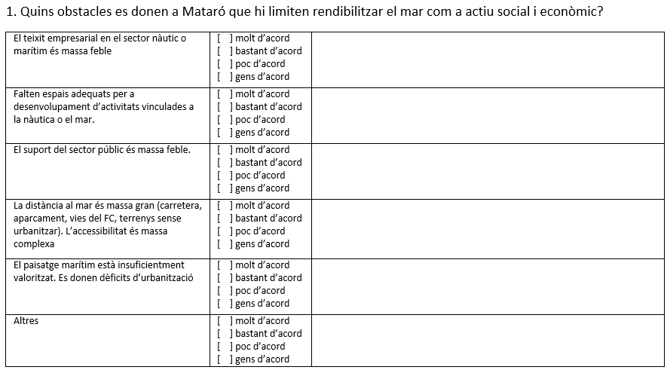

Slide 14
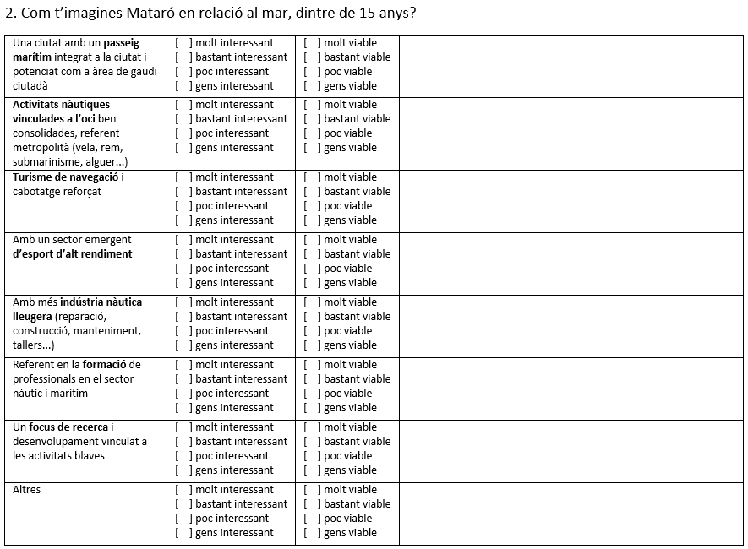

Slide 15
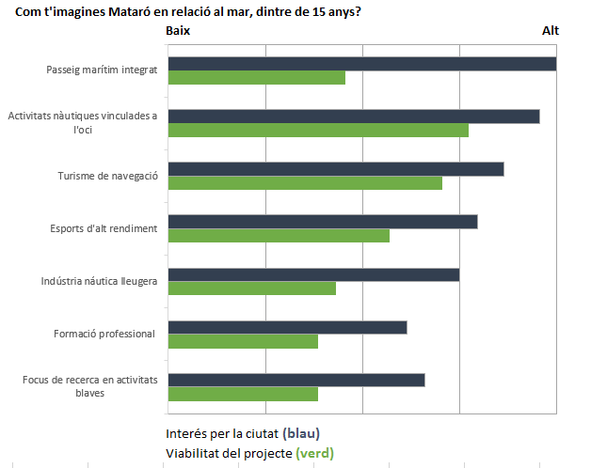

Slide 16
ESCENARIS PER MATARÓ
Quin model de MATARÓ volem?
Impulsar el sector com una font de generació d’ocupació?
Impulsar la vessant esportiva perquè sigui un àmbit potent?
Quines possibilitats per què d’aquí a 5 anys Mataró pugui “viure” del projecte “Mar en Valor”?

Slide 17
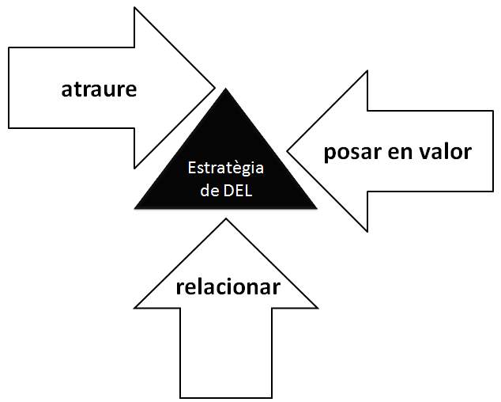
www.mcrit.com/atlesdel/

Slide 18
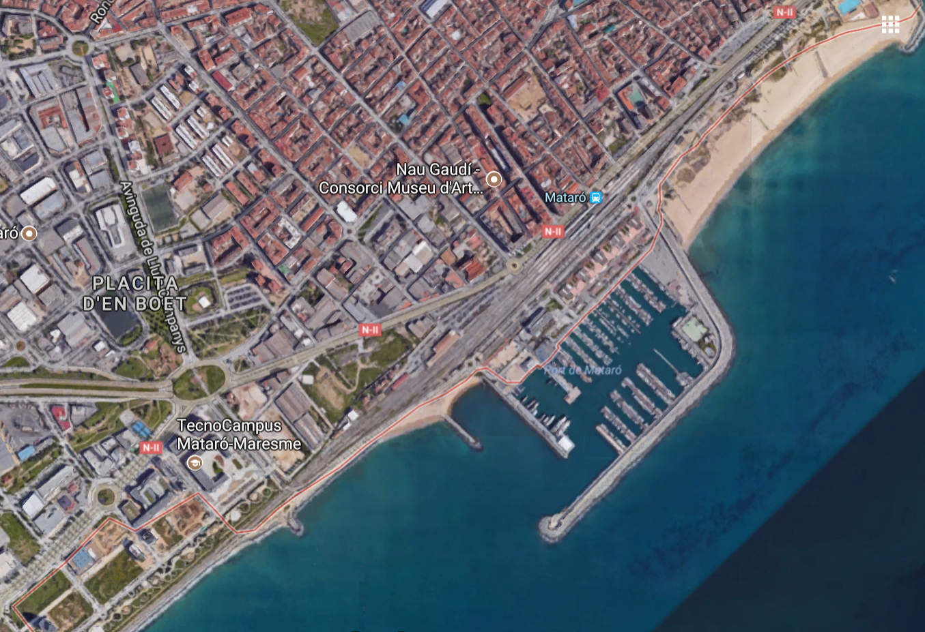
ESCENARI 1 – INDÚSTRIES BLAVES
Empreses i espais per a activitats industrials lleugeres vinculades al mar. Estímul de l’emprenedor El port com a banc de proves d’innovacions locals
Iniciatives vinculades a l’escenari
Repair & Refit mitjanes eslores
Formació orientada a tècnics R&R
Espais per a empreses blaves al port
Innovació TCM, Eurecat...
Referents
La Rochelle, Gdansk

Slide 19
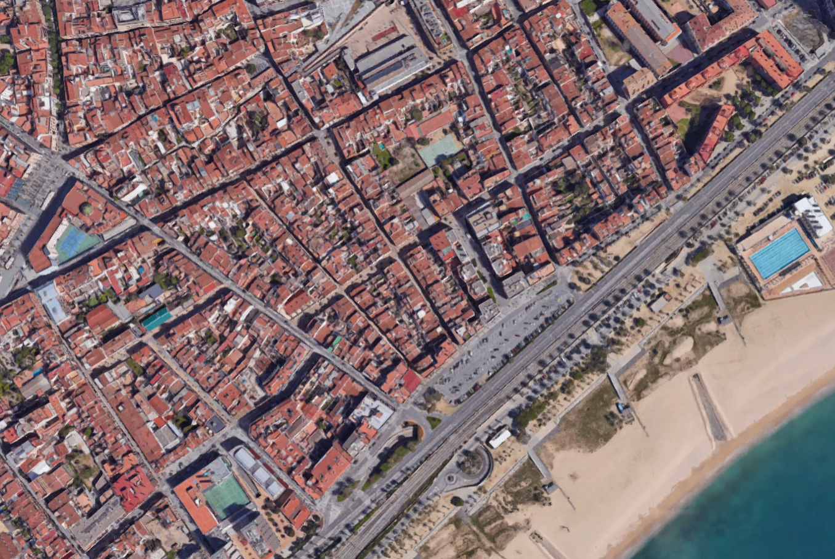
ESCENARI 2 – OBERTURA AL MAR
Iniciatives vinculades a l’escenari
Traspàs de la N-2 a l’Ajuntament i projecte d’urbanització integrada del Front Marítim
Gestió estratègica dels espais comercials del port
Atracció de “turisme” metropolità, Maresme, i charter marítim
Referents
Tarragona, Badalona
Hi ha 57 locals comercials als baixos dels edificis de la N-II en activitats de poc valor afegit. El valor mitjà dels lloguers al front marítim és aproximadament la meitat que al centre (idealista).

Slide 20
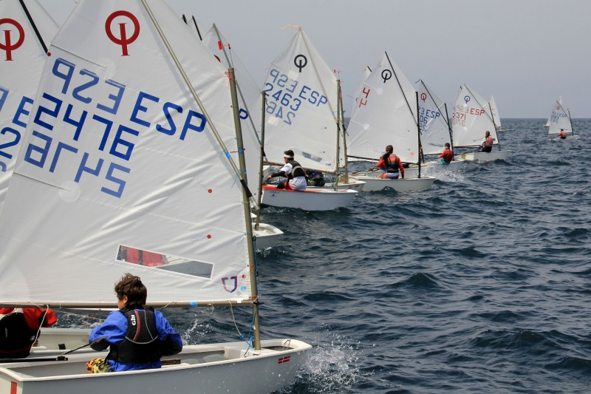
ESCENARI 3 – ARRELS
Iniciatives vinculades a l’escenari
Mar a les escoles –projectes vinculats al mar (posidònia), extraescolars en esports nàutics
Facilitar l’accés al mar, rampa pública, marina
Suport a les escoles de nàutica
Centre d’alt rendiment esportiu
Referents
Vall d’Aran, la Molina
Generar un vincle de la ciutadania amb el mar que a mig termini propiciï l’emprenedoria Blava

Slide 21
Indústries Blaves
Obertura al Mar
www.mcrit.com/atlesdel/
ARRELS

Slide 22
Objectiu I: Internalitzar l’actiu mar en valor
Urbanisme
Gestió dels espais comercials del port
Educació i valors
Universitats i formació professional
CURT TERMINI
Itineraris centre-mar-port-tecnocampus
Dinamització del port
- Esport
- Cultura
- Coneixement de la posidònia
Formació sectors emergents
Objectiu II: Activitat econòmica “Viure del Mar en Valor”
Economia de serveis:
-Restauració
-Oci
-Comerç
Esports d’alt rendiment nàutics
Economies industrials blaves
Repair&refit
MIG I LLARG TERMINI

Slide 23
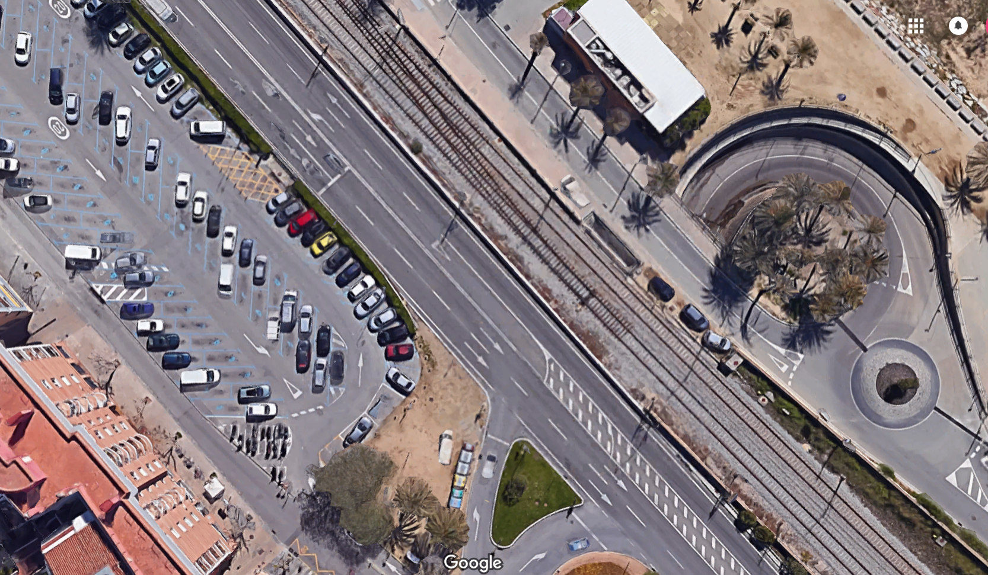

Slide 24
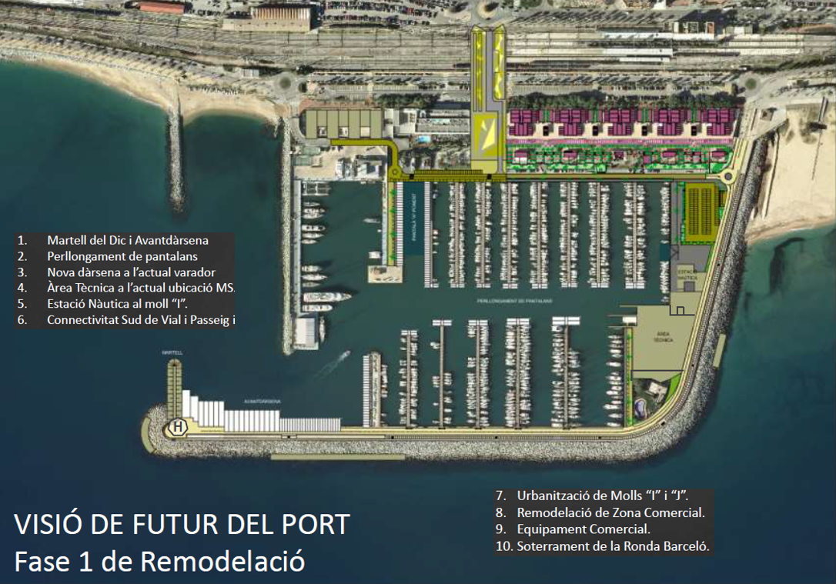

Slide 25
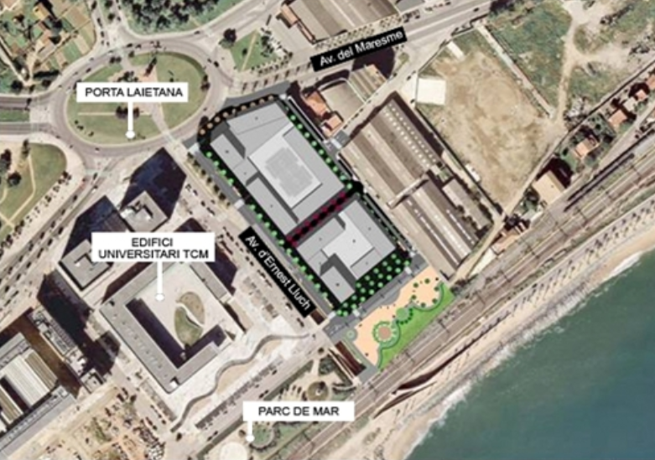
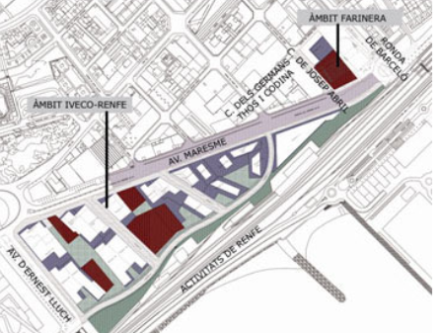

Slide 26
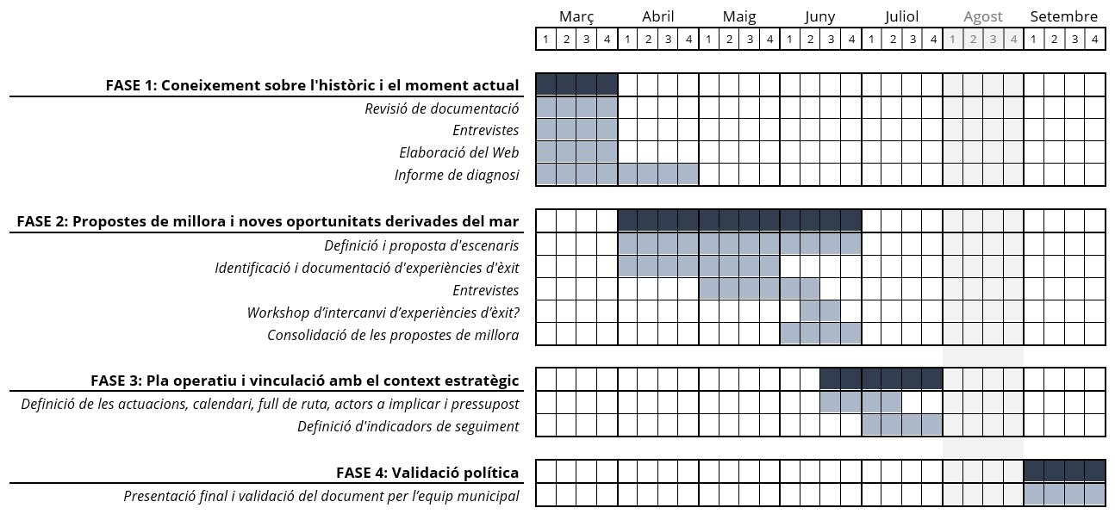
Calendari de treball:

Slide 27
Pla d’Acció: “Mar en Valor” vinculat a Mataró 2022
Oriol Biosca obiosca@mcrit.com - Laura Noguera lnoguera@mcrit.com

